Slide 1


Slide 2
CHƯƠNG X
MỘT SỐ HÌNH KHỐI TRONG THỰC TIỄN
Bài 38. Hình chóp tam giác đều
Bài 39. Hình chóp tứ giác đều

Slide 3
Bài 38. Hình chóp tam giác đều
Nội dung bài học
1
Hình chóp tam giác đều.
Diện tích xung quanh và thể tích của hình chóp tam giác đều.
2
3
Bài tập

Slide 4

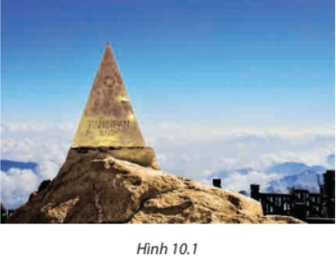
Bài 38. Hình chóp tam giác đều
Khởi động
Đỉnh FANSIPAN (Lào Cai) cao 3 143 m, là đỉnh núi cao nhất Đông Dương. Trên đỉnh núi, người ta đặt một chóp làm bằng inox có dạng hình chóp tam giác đều cạnh đáy dài 60 cm, chiều cao 90 cm (H.10.1). Hỏi tổng diện tích các mặt bên của hình chóp là bao nhiêu?

Slide 5

Bài 38. Hình chóp tam giác đều
1
Hình chóp tam giác đều
Đỉnh
Gọi tên đỉnh, cạnh bên, mặt bên, mặt đáy, đường cao, trung đoạn của hình chóp tam giác đều S.ABC
Cạnh bên
Đường cao
Mặt đáy
Mặt bên
Cạnh đáy

Slide 6
Bài 38. Hình chóp tam giác đều
Nhận xét: Hình chóp tam giác đều có:
Đáy là tam giác đều;
Mặt bên là các tam giác cân bằng nhau có chung đỉnh;
- Chân đường cao kẻ từ đỉnh tới mặt đáy là điểm cách đều các đỉnh của tam giác đáy.

Slide 7
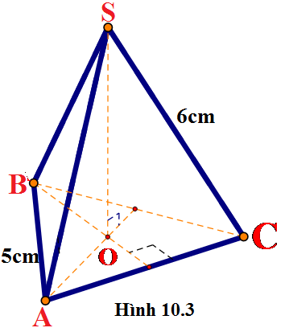
Bài 38. Hình chóp tam giác đều
Thực hành
Sử dụng bìa cứng, cắt và gấp hình chóp tam giác đều có các kích thước như Hình 10.3.

Slide 8
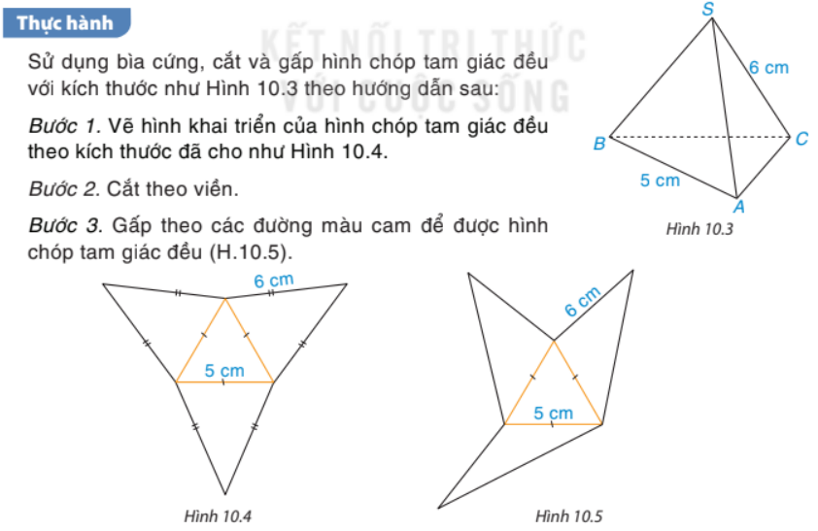

Slide 9
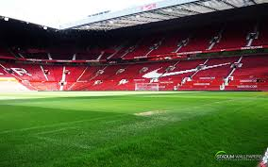





ĐẤU CÙNG
THỦ MÔN NỔI TIẾNG
Bạn hãy chọn 1 đáp án đúng trong 4 phương án
BẮT ĐẦU

Slide 10
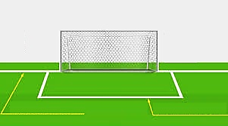

Hình chóp tam giác đều có các mặt bên là các hình….
TIẾC QUÁ! SAI RỒI!
A. Hình tam giác vuông
BẠN GIỎI QUÁ!
ĐÚNG RỒI!
C. Hình tam giác đều
B. Hình tứ giác
D. Hình tam giác cân

Slide 11
Hình chóp tam giác đều có bao nhiêu cạnh bên?
TIẾC QUÁ! SAI RỒI!
A. 9
BẠN GIỎI QUÁ!
ĐÚNG RỒI!
C. 3
B. 4
D. 6

Slide 12
Hình chóp tam giác đều có tất cả các cạnh bằng nhau.
TIẾC QUÁ! SAI RỒI!
A. ĐÚNG
BẠN GIỎI QUÁ!
ĐÚNG RỒI!
A. SAI

Slide 13
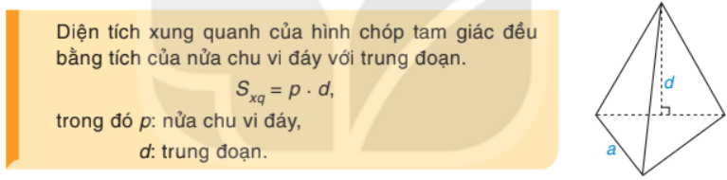
Diện tích xung quanh của hình chóp tam giác đều

Slide 14
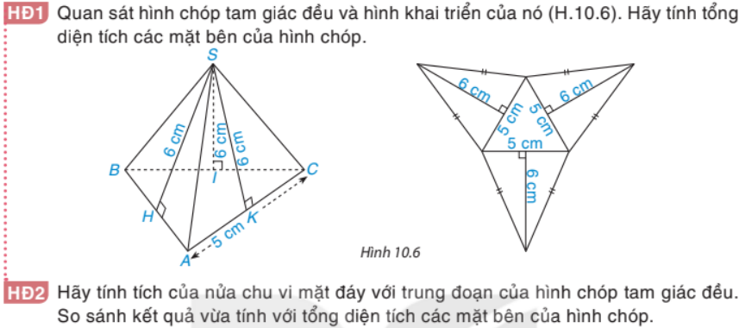

Diện tích xung quanh và thể tích của hình chóp tam giác đều
2
Diện tích xung quanh của hình chóp tam giác đều

Slide 15
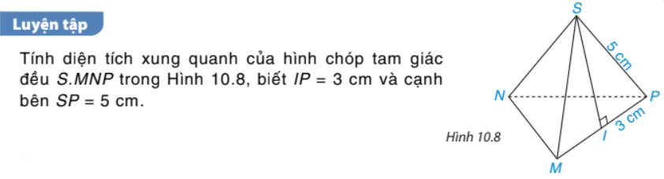

Giải:
Độ dài trung đoạn SI là:
Độ dài cạnh đáy hình chóp là: 3. 2 = 6(cm)
Diện tích xung quanh của hình chóp tam giác đều đó là:

Slide 16
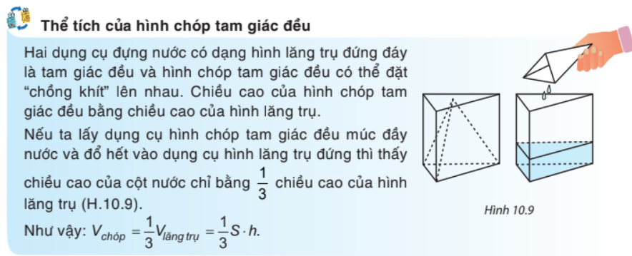

Slide 17
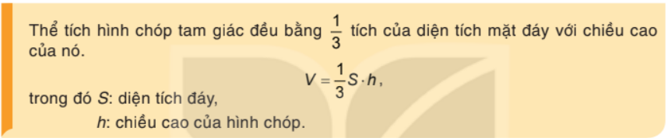
Thể tích của hình chóp tam giác đều

Slide 18
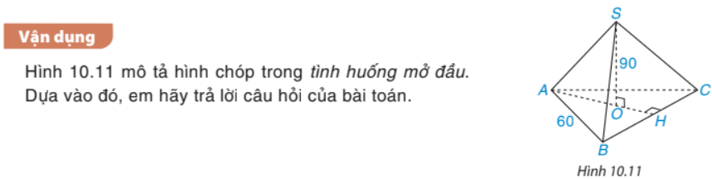
Tính tổng diện tích các mặt bên của hình chóp là bao nhiêu?
Giải:
Trung đoạn d =
Tổng diện tích các mặt bên của hình chóp là:

Slide 19
